Slide 1
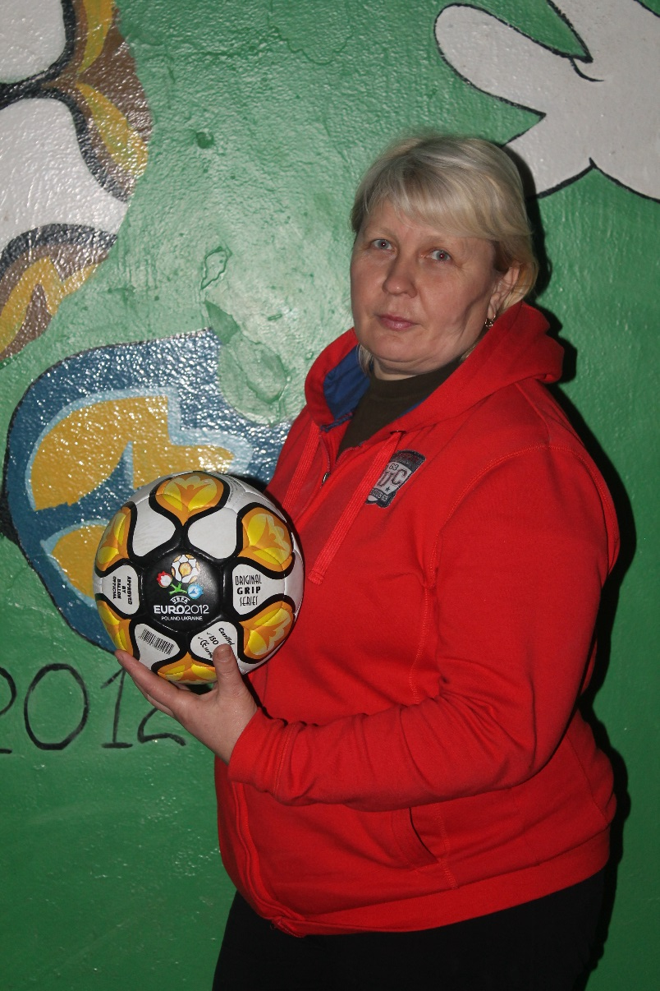
Загальні відомості
Секунда Оксана Євгеніївна
•
Вчитель фізичної культури
ЗОШ І – ІІІ ст. с. Павлівка
•
Закінчила Луцький державний педагогічний інститут імені Л.Українки
•
Спеціаліст вищої категорії
•
Стаж педагогічної роботи
24
роки

Slide 2
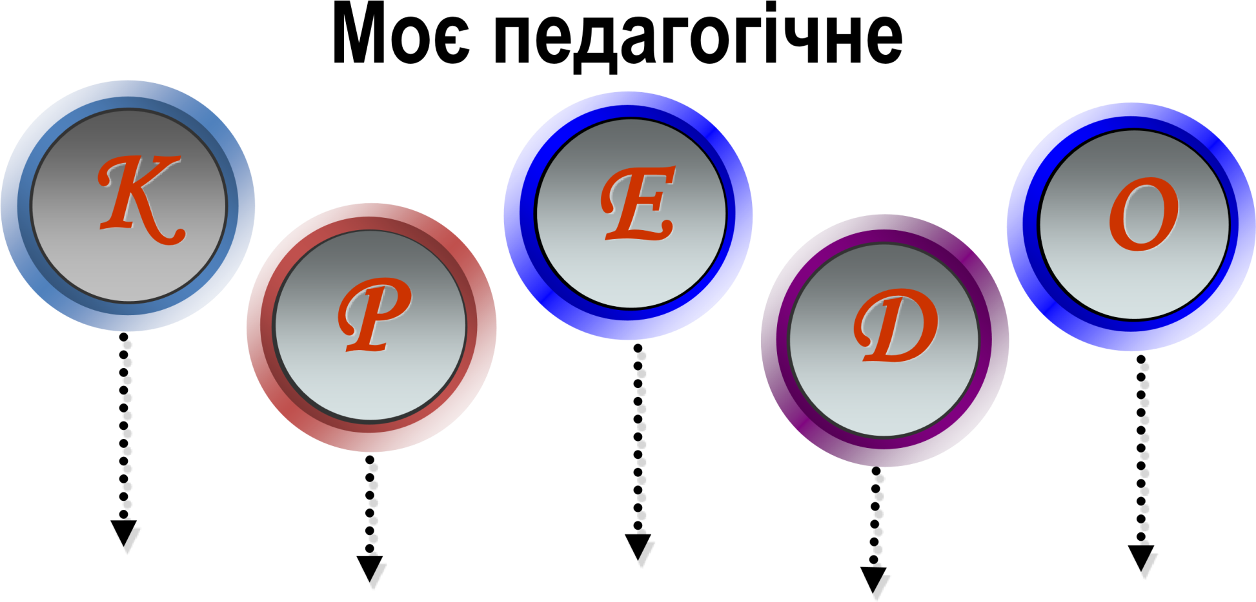
Розбудити в серцях учнів любов до спорту ☺

Slide 3
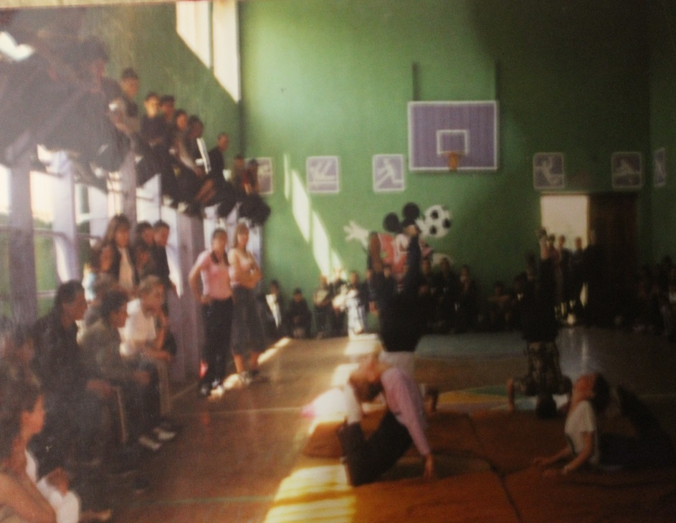
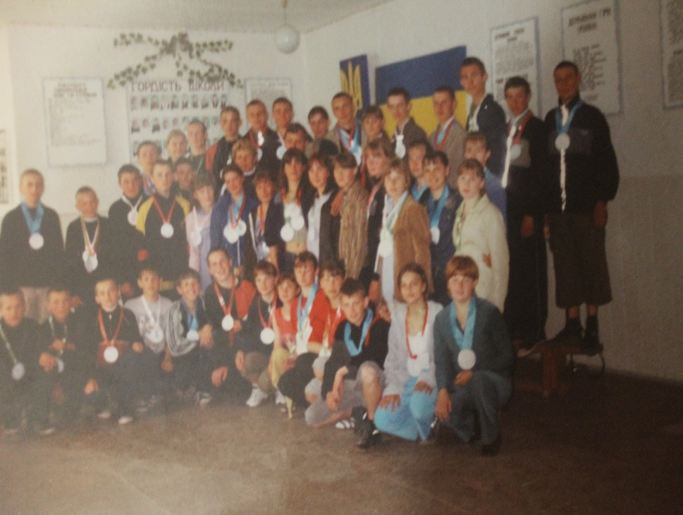
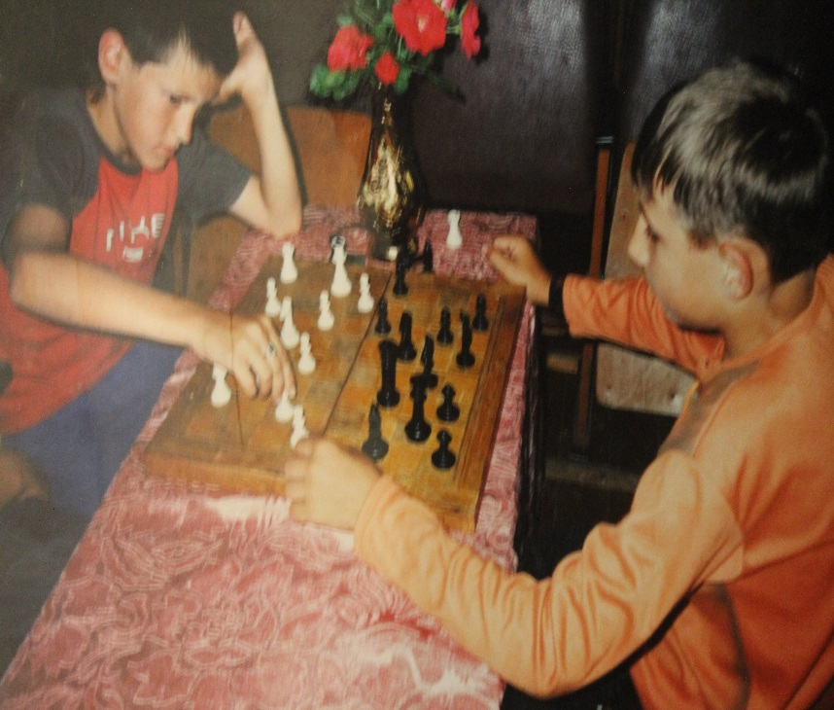
МОЯ ПРОБЛЕМНА ТЕМА
МОЯ ПРОБЛЕМНА ТЕМА
Розвиток індивідуальних особливостей учня

Slide 4








МОЯ ПРОБЛЕМНА ТЕМА
ЗАВДАННЯ МОЄЇ ПЕДАГОГІЧНОЇ ДІЯЛЬНОСТІ

Slide 5
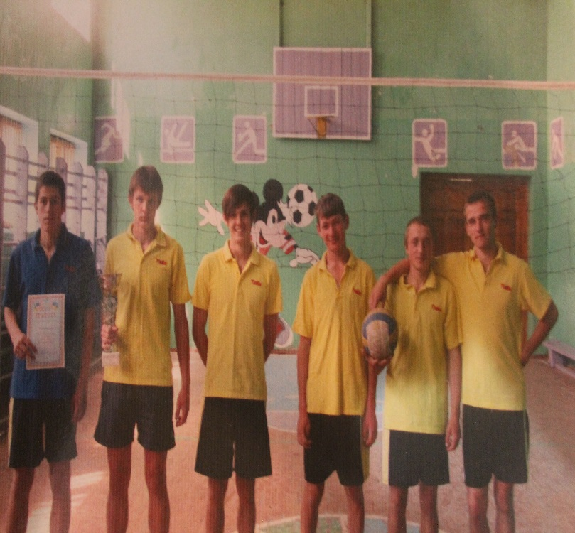

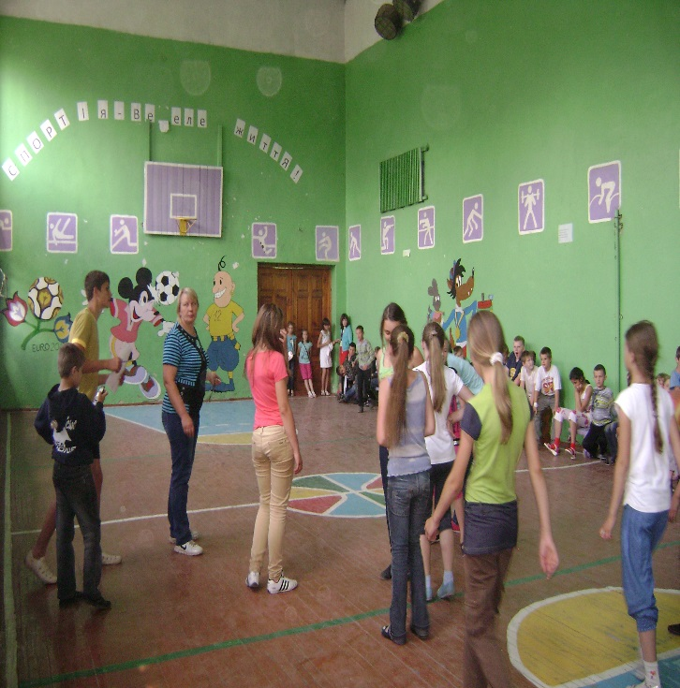
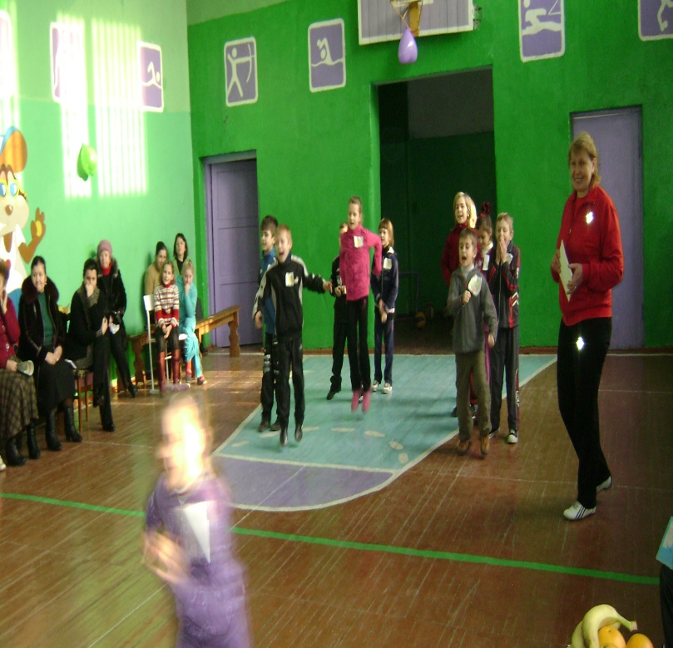
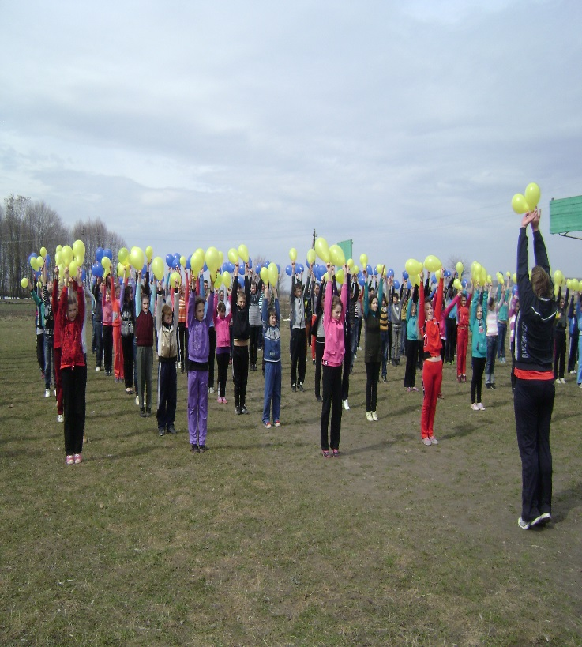
Заняття фізичною культурою в режимі навчального дня
Екскурсії, туристічні
походи
ШЛЯХИ
РЕАЛІЗАЦІЇ
ПРОБЛЕМНОЇ
ТЕМИ
Позаурочна та позашкільна
спортивно - масова робота
Індивідуальні
заняття, тренування
Співпраця з класними керівниками , батьками,
громадськістю

Slide 6
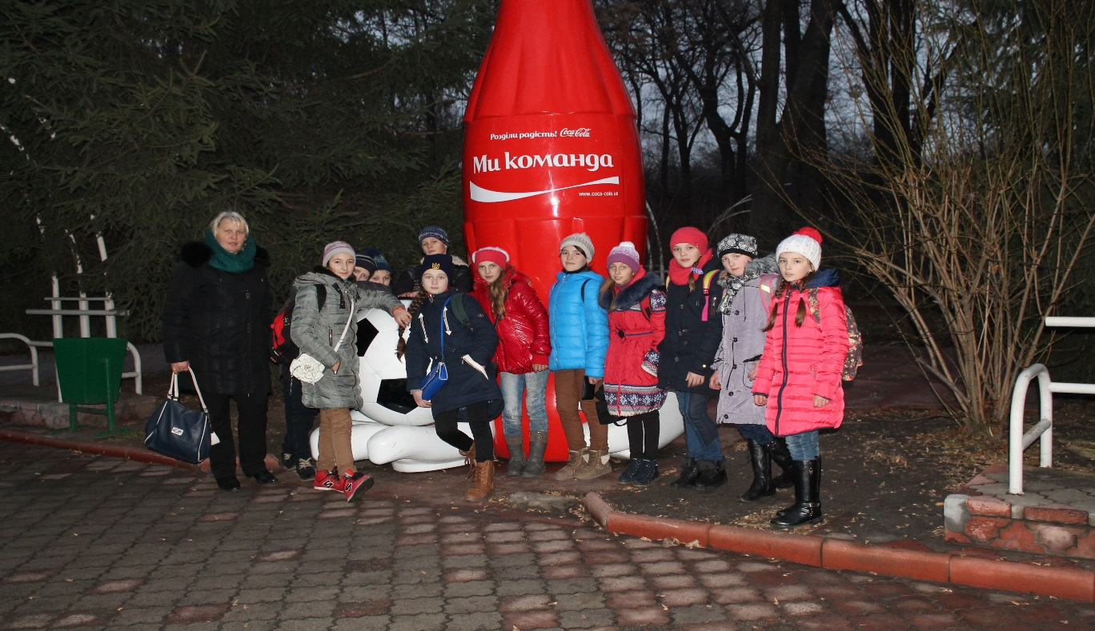
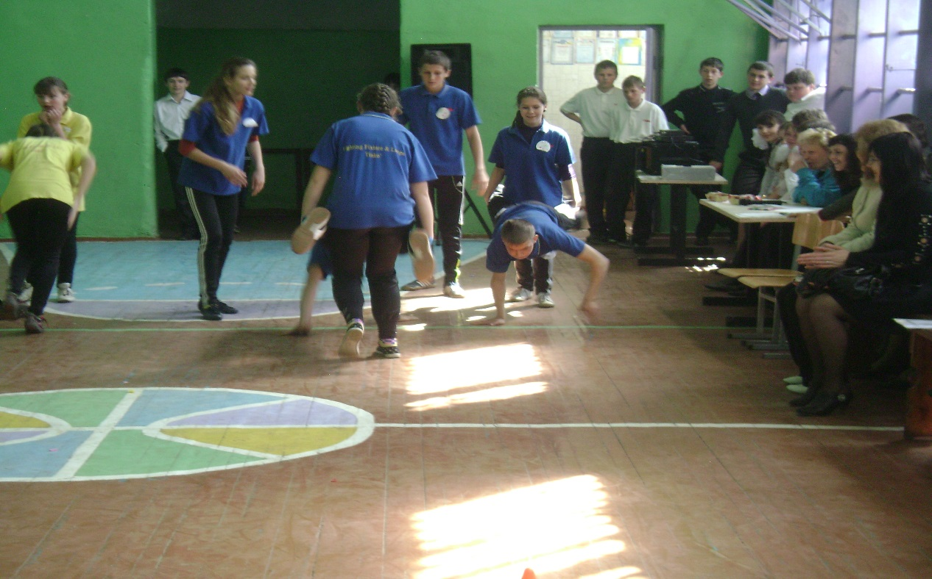
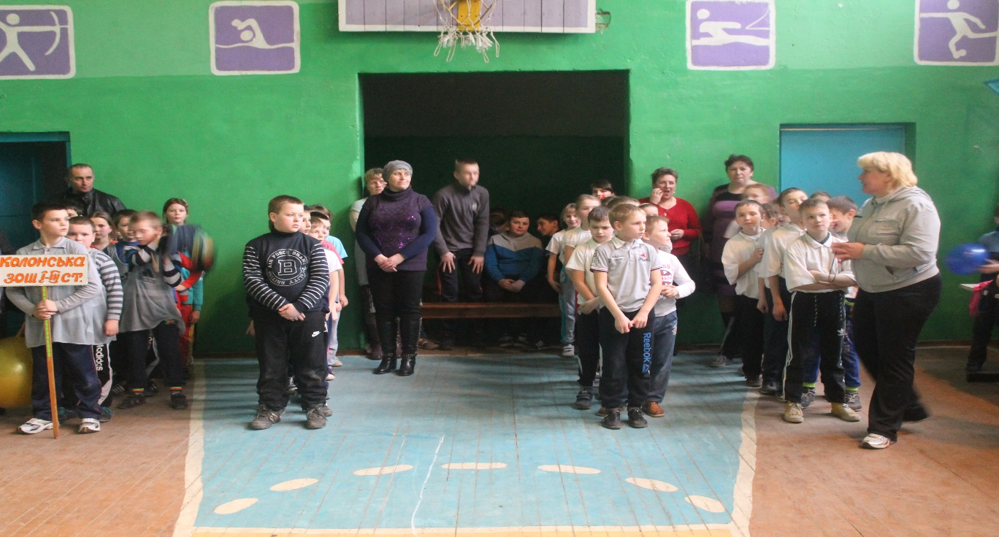
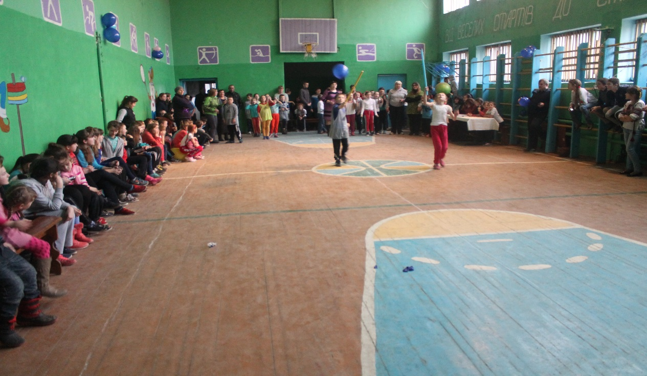

Slide 7











Вирішуючи проблему використовую
Нестандартні:
Стандартні:
•
Урок
-
змагання
•
Фронтальний метод
•
Урок
-
спортивна
•
Позмінний метод
вікторина
•
Потоковий метод
•
Уроки
-
конкурси
•
Груповий метод
•
Урок
-
гра
•
Коловий метод
•
Уроки з
•
Індивідуальний метод
використанням
•
Метод змагання
нестандартного
обладнання
методи і форми роботи

Slide 8
ЗАПРОВАДЖУЮ ЕЛЕМЕНТИ
НОВІТНІХ ТЕХНОЛОГІЙ
Технології формування
творчої особистості
Технології індивідуального
навчання
Парні та групові
форми роботи
Компетентнісний
підхід
Форми перевірки
теоретичних знань
Психофізичні тренінги
Міжпредметні
зв
’
язки
Ситуаційне навчання

Slide 9
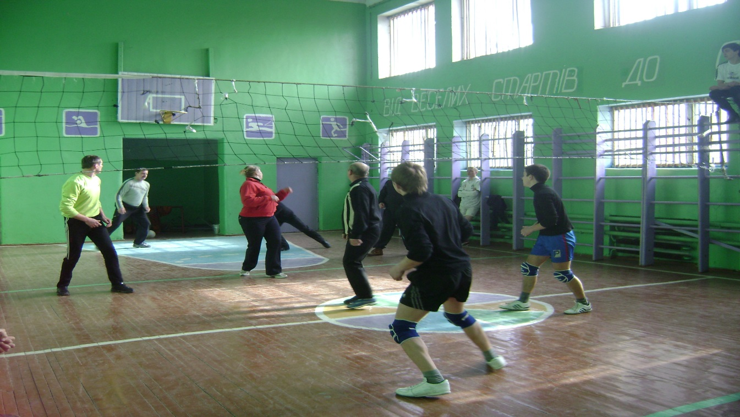
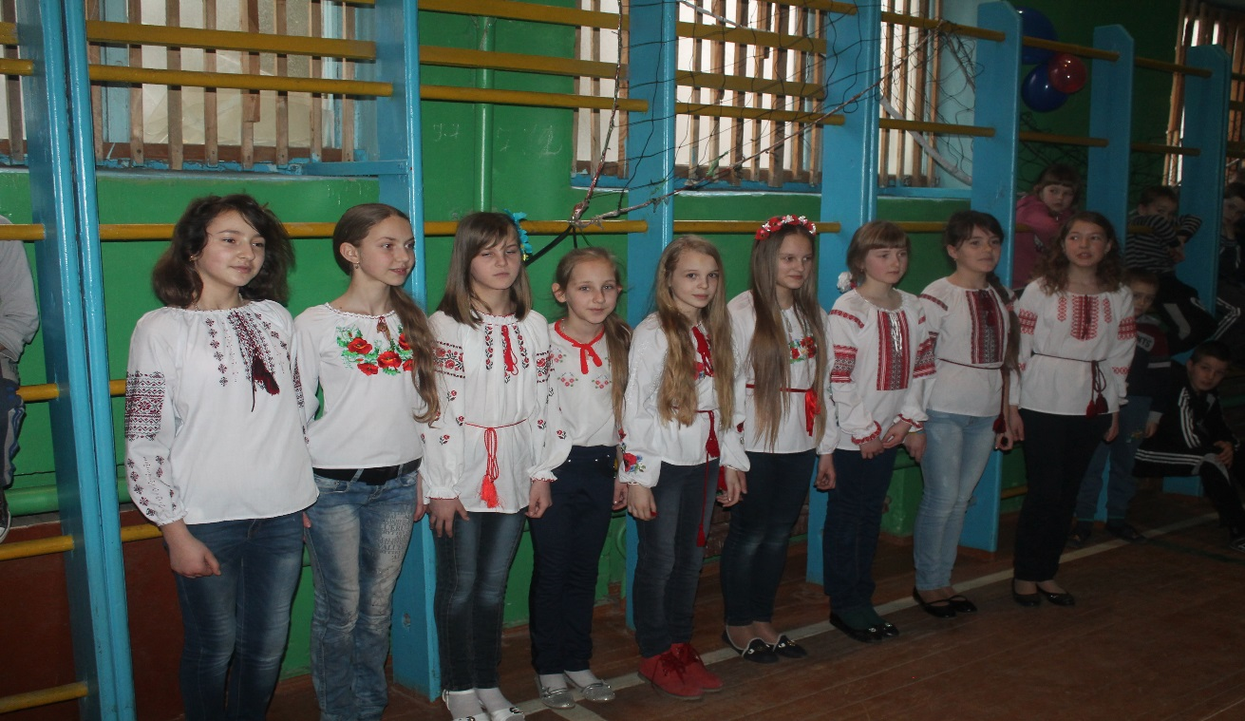
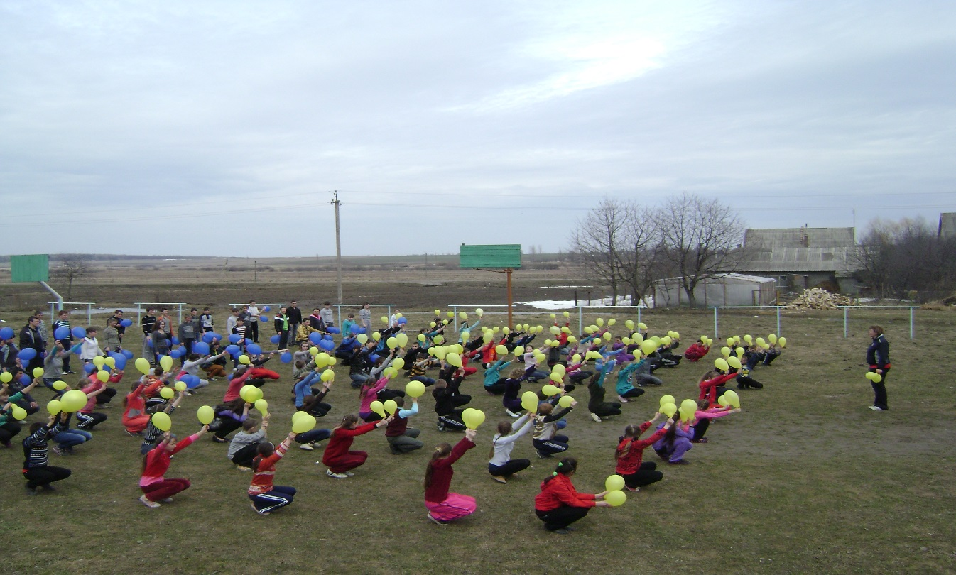
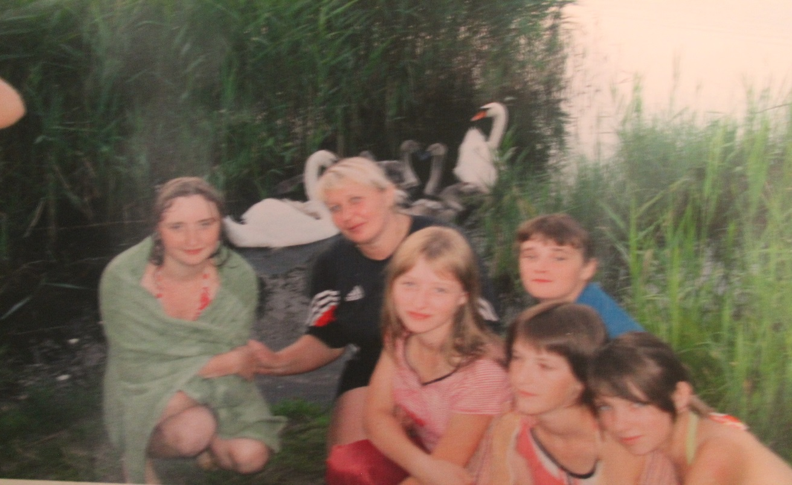

Slide 10
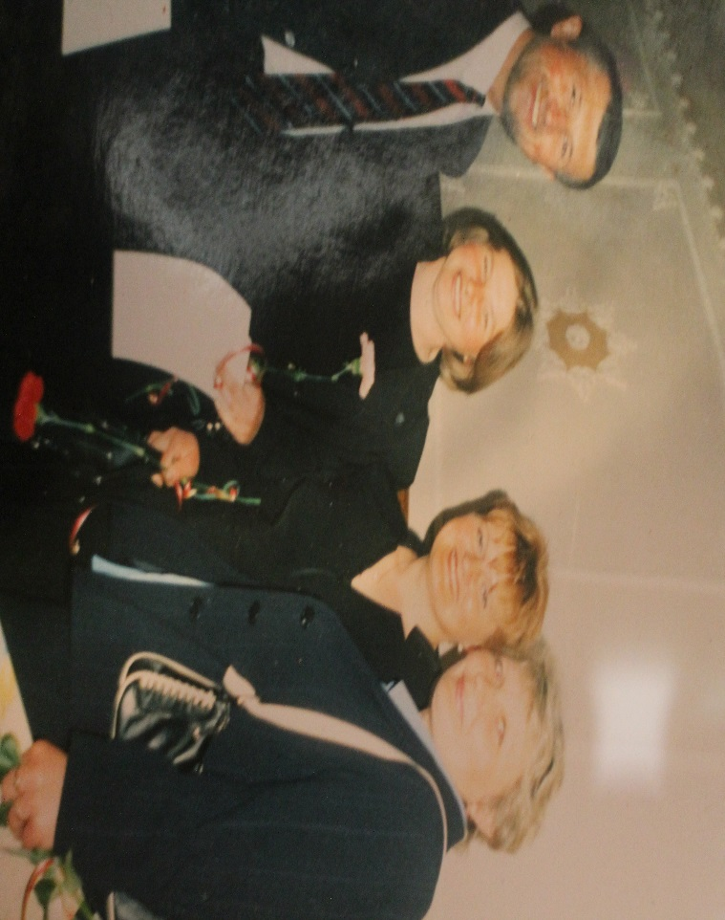
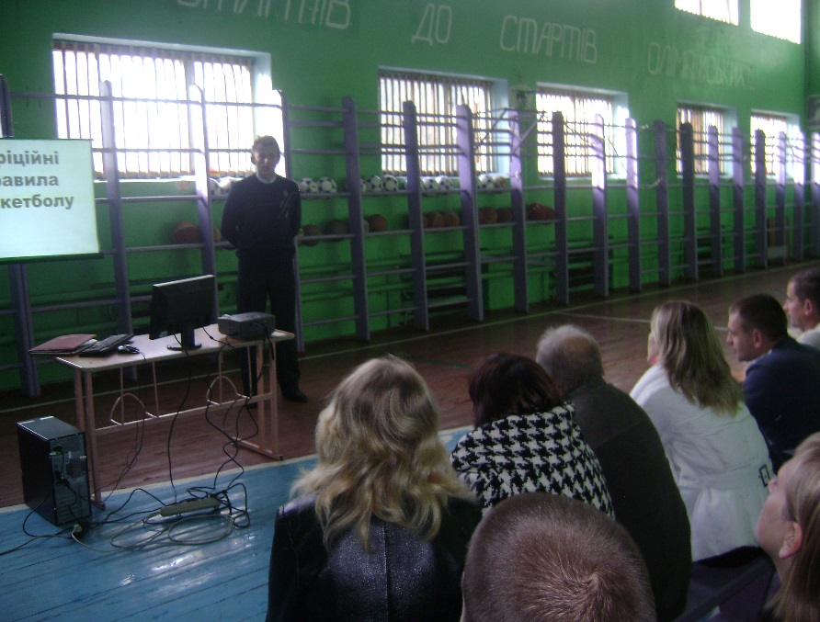
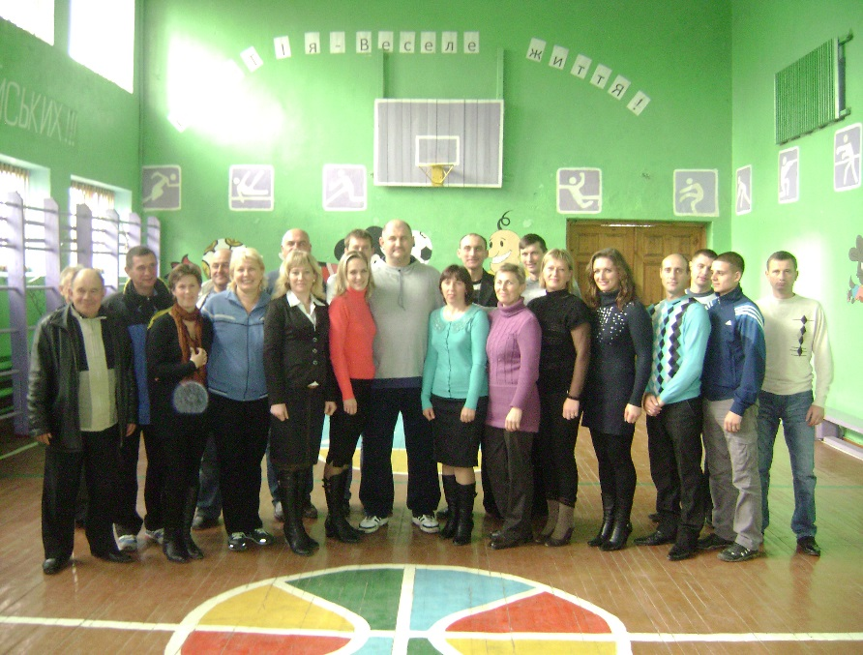
Моя діяльність
- Керівник методичного об єднання Павлівського освітнього округу вчителів фізичної культури
Виступи на шкільних методичних об'єднаннях
Проведення відкритих уроків
Участь у роботі районного методичного об'єднання
Участь у районних практичних семінарах вчителів фізичної культури

Slide 11
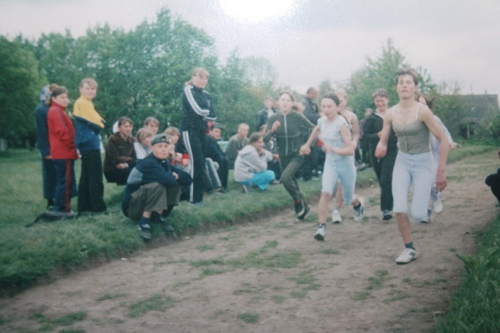



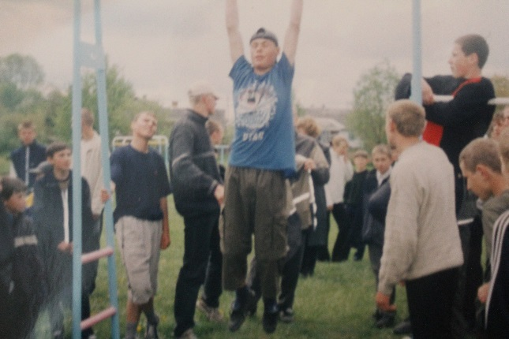




















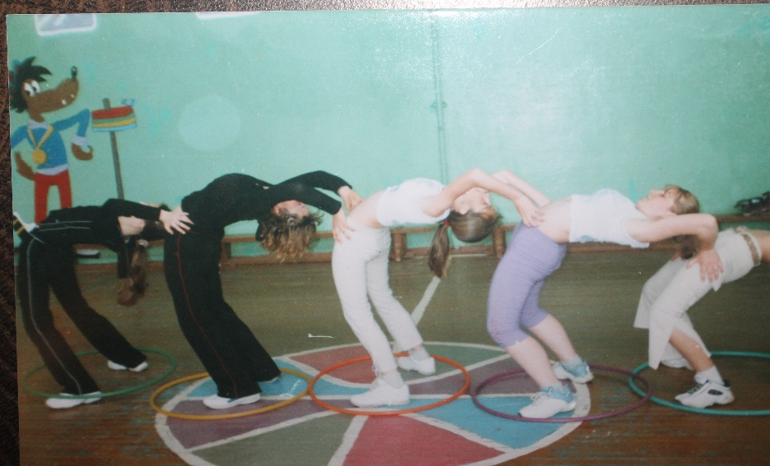
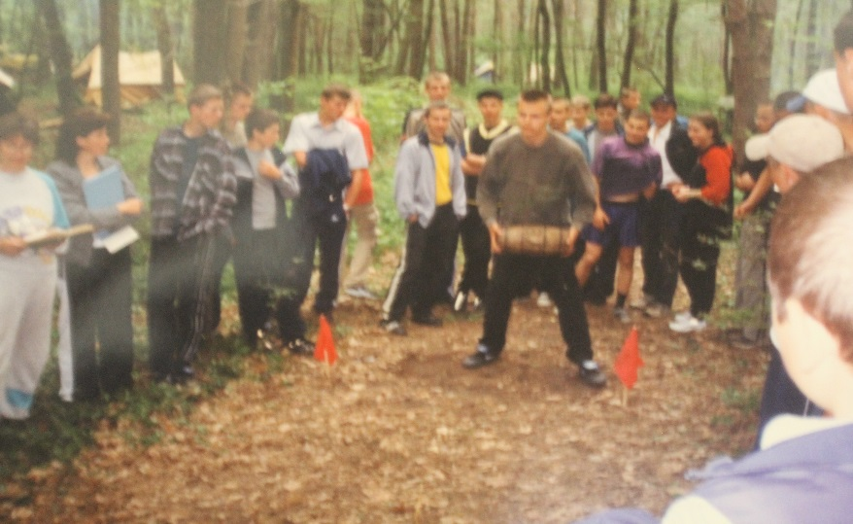
КЛУБ
ЗМАГАННЯ
ВИХІДНОГО ДНЯ
”
“Олімп
ІГРИ
конкурси
ФІЗИЧНЕ ВИХОВАННЯ
В ЛІТНЬОМУ
ГУРТКИ,
ТАБОРІ ВІДПОЧИНКУ
СЕКЦІЇ
МАСОВІ
ТИЖНІ ФІЗИЧНОГО
ЗАХОДИ
ВИХОВАННЯ
Туристичні
походи,екскурсії

Slide 12
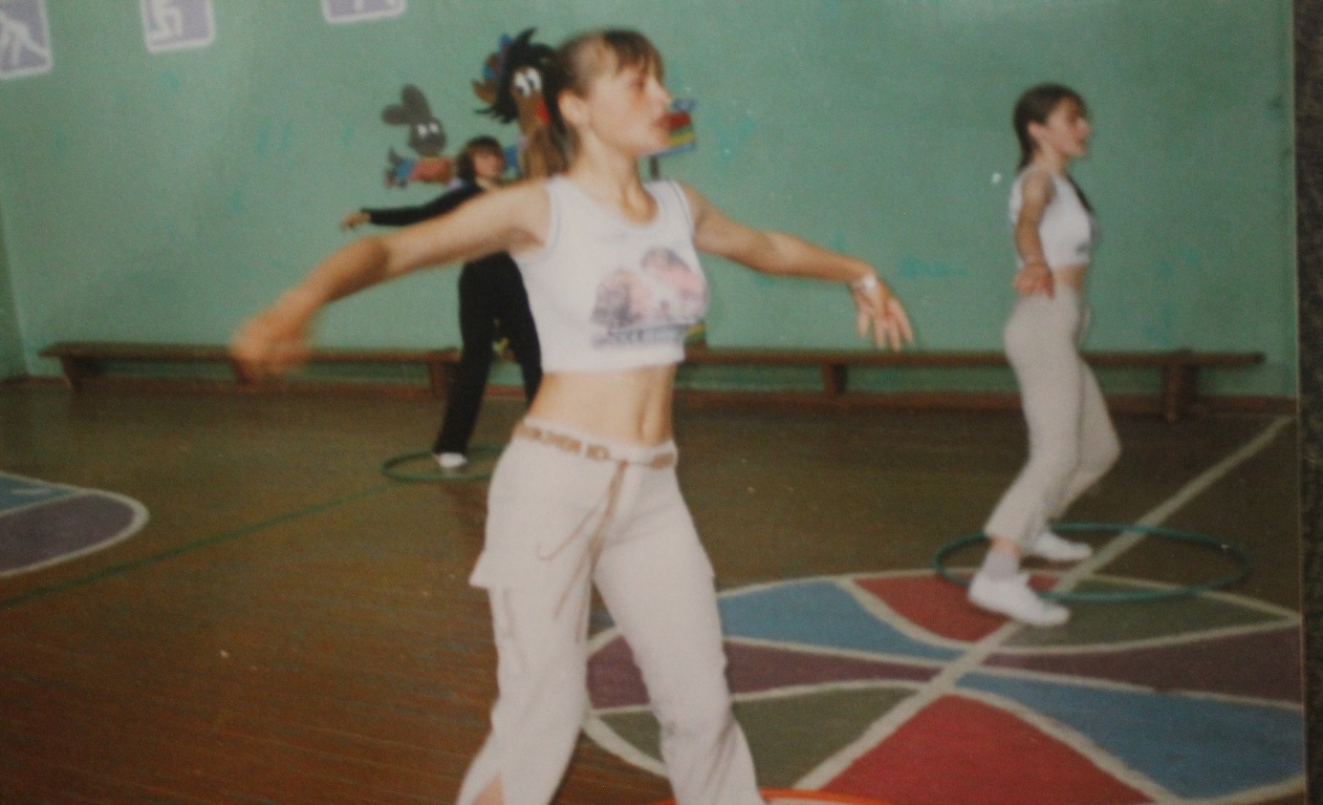
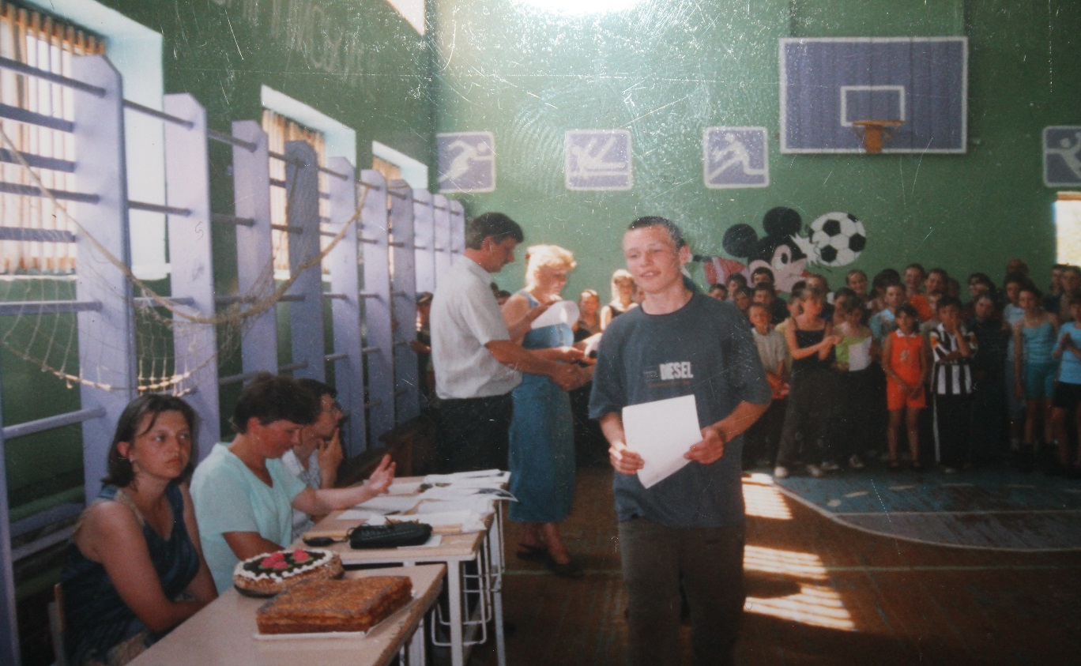
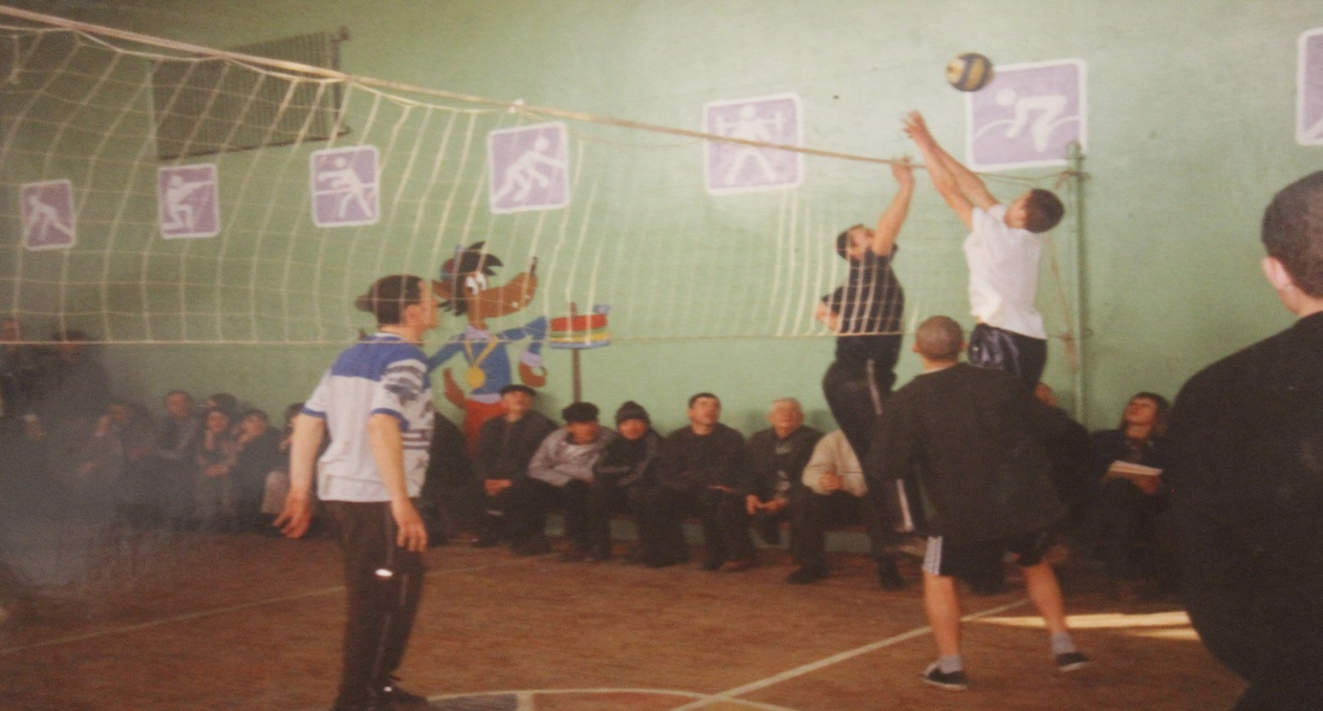
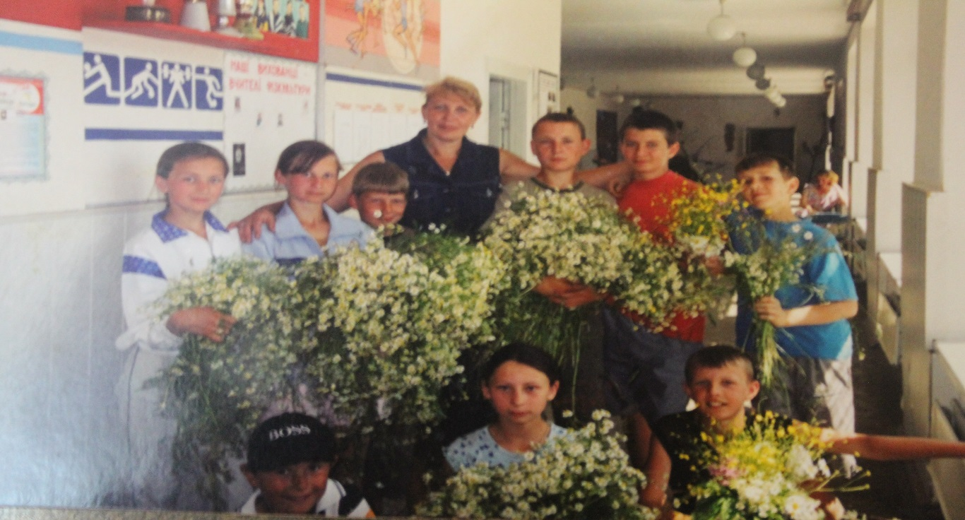

Slide 13
Наші досягнення на районній спартакіаді
Назва змагання 2010- 2011 2011-2012 2012-2013 2013-2014 2014-2015
Легка атлетика 1 1 1 1 1
Козацький гарт 1 2 1 1 2
Крос 1 1 1 3 2
Баскетбол (хл) 1 1 1 1 1
Басктбол (дв) 1 1 1 2 2
Волейбол (хл) 1 2 2 2 2
Теніс 1 1 2 1 1
Футбол 1 2 1 2 2
Старти надій 2 2 2 2 2
ЗАГАЛЬНЕ I I I I I

Slide 14
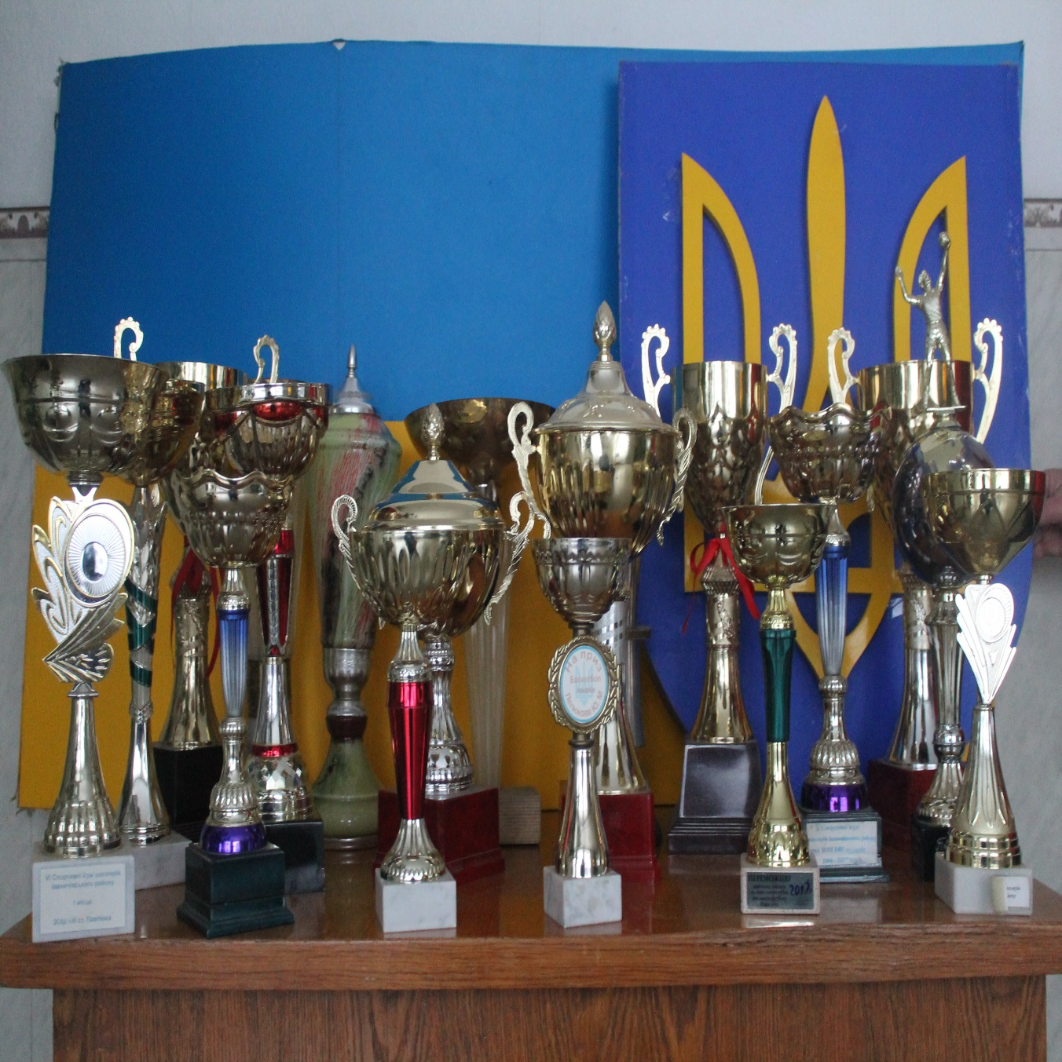
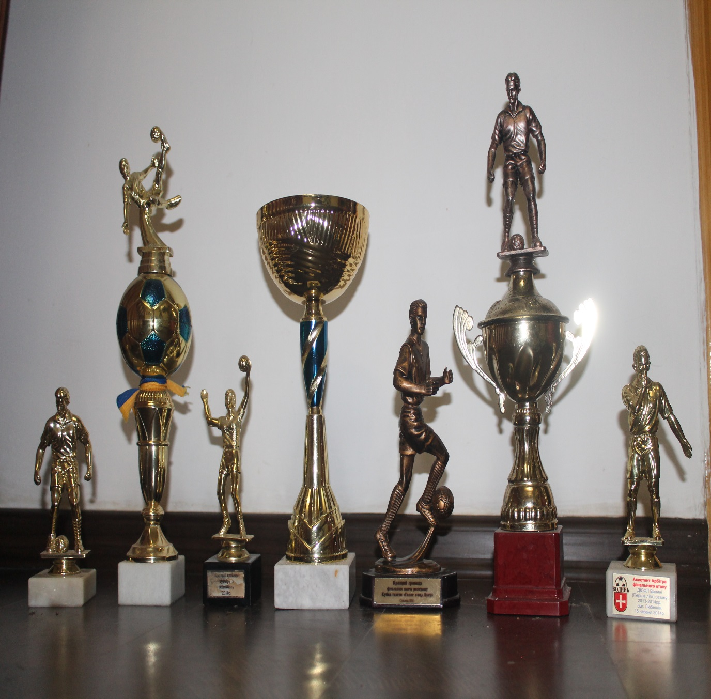
РЕЗУЛЬТАТИВНІСТЬ РОБОТИ

Slide 15
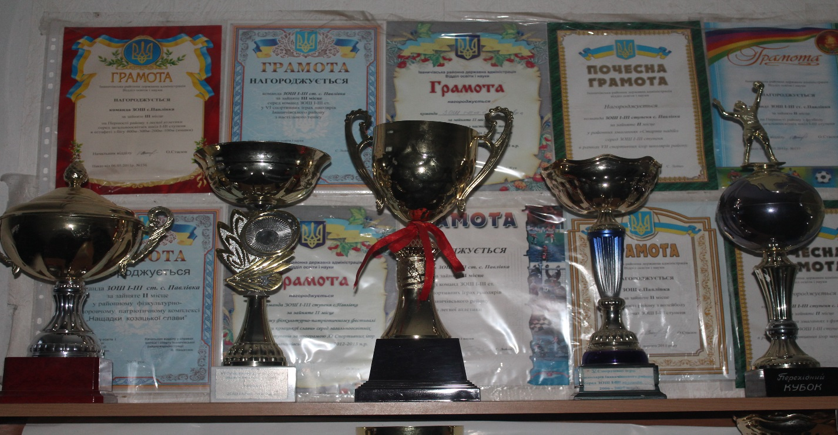
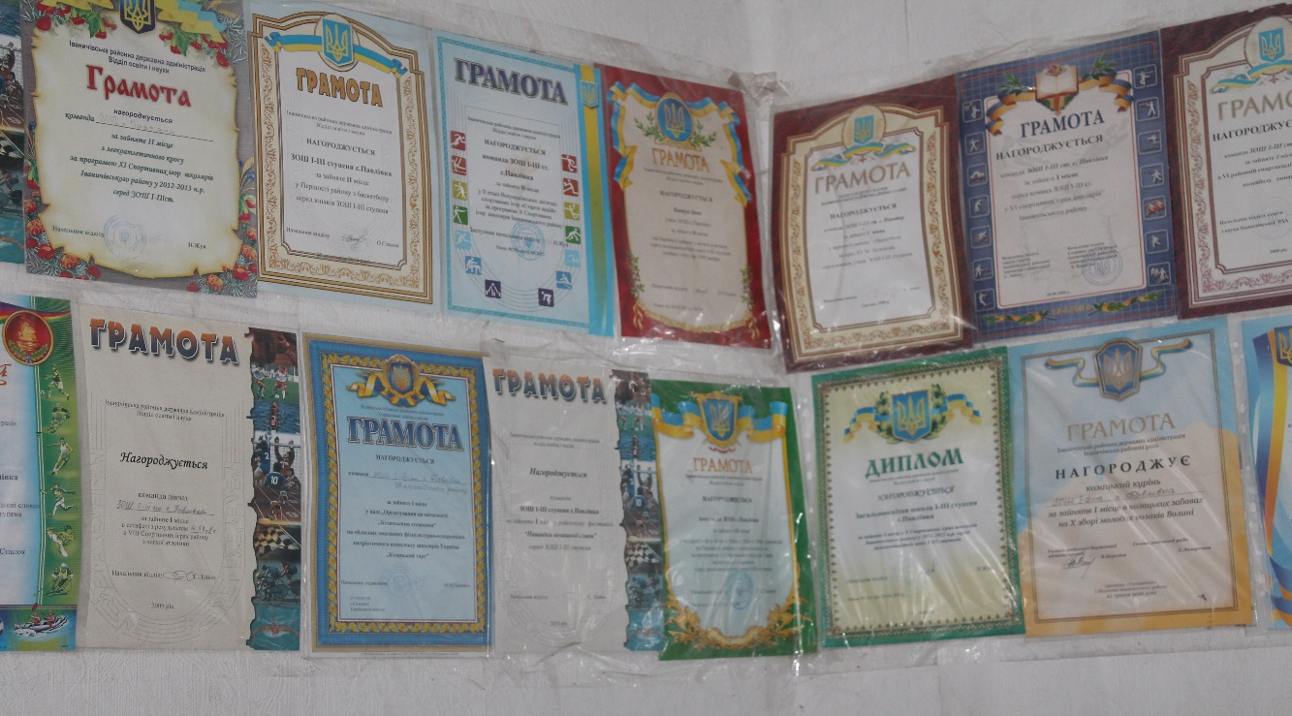
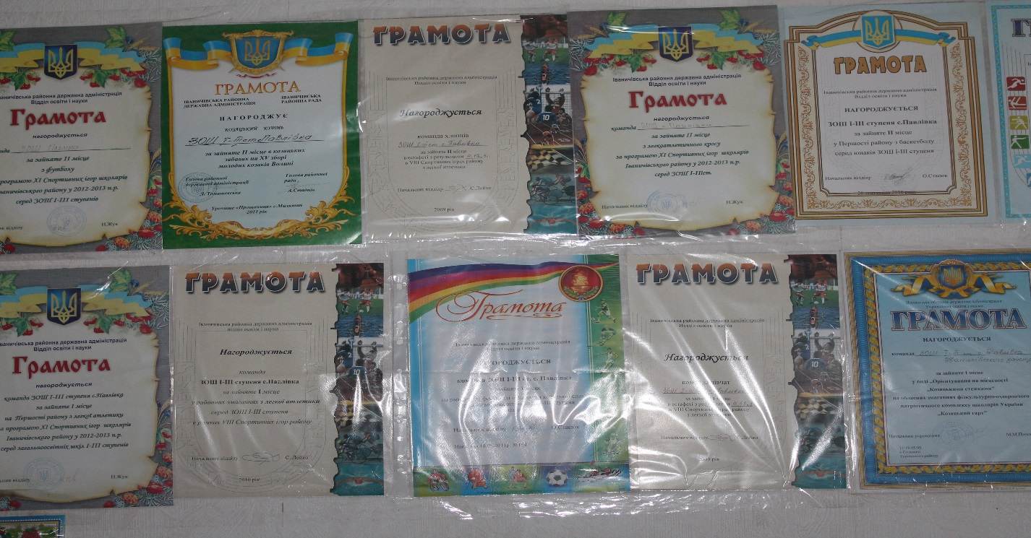
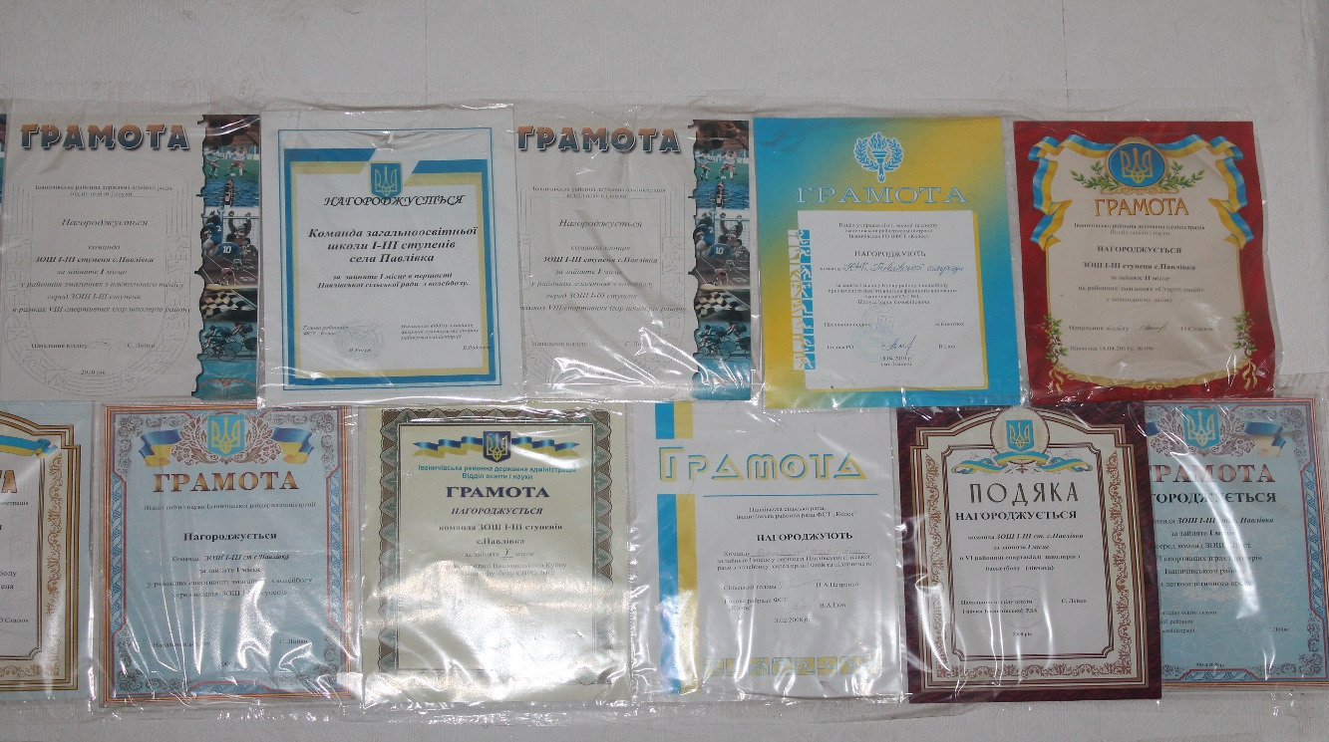

Slide 16
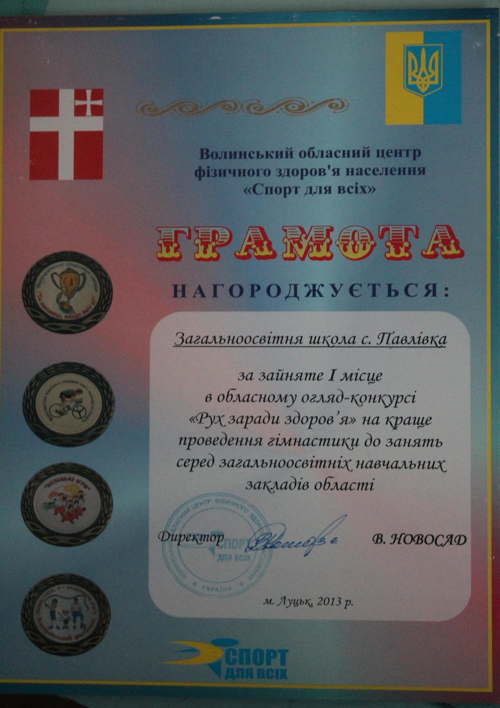
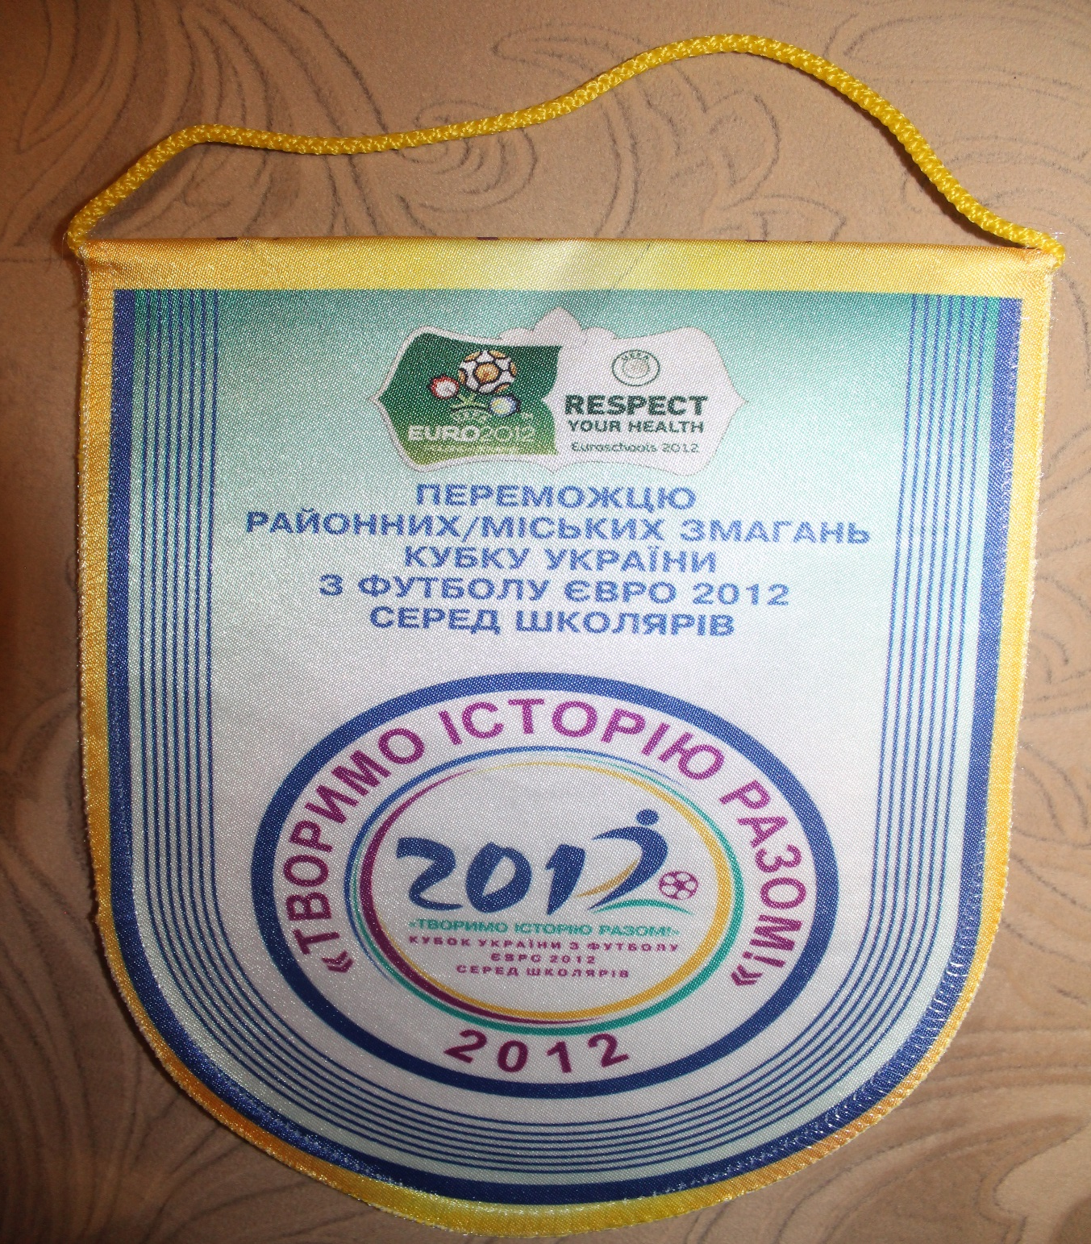

Slide 17
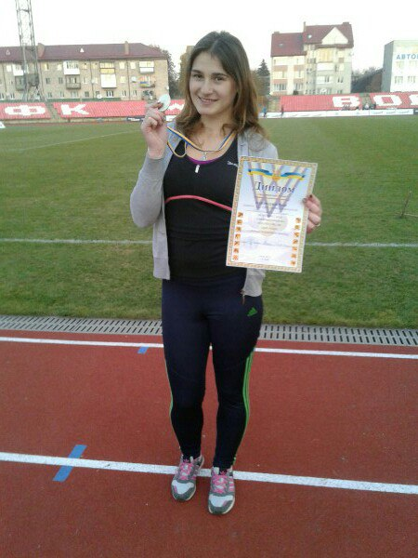
Районна олімпіада з фізичної культури
2012-2013 н.р.
Рибицька Марія – І місце
Бойчук Ілля – І місце
2013-2014 н.р.
Кузьмич Юрій – І місце
Олійчук Марія – ІІ місце
Обласна олімпіада з фізичної культури
2012-2013 н.р.
Рибицька Марія – ІІІ місце

Slide 18
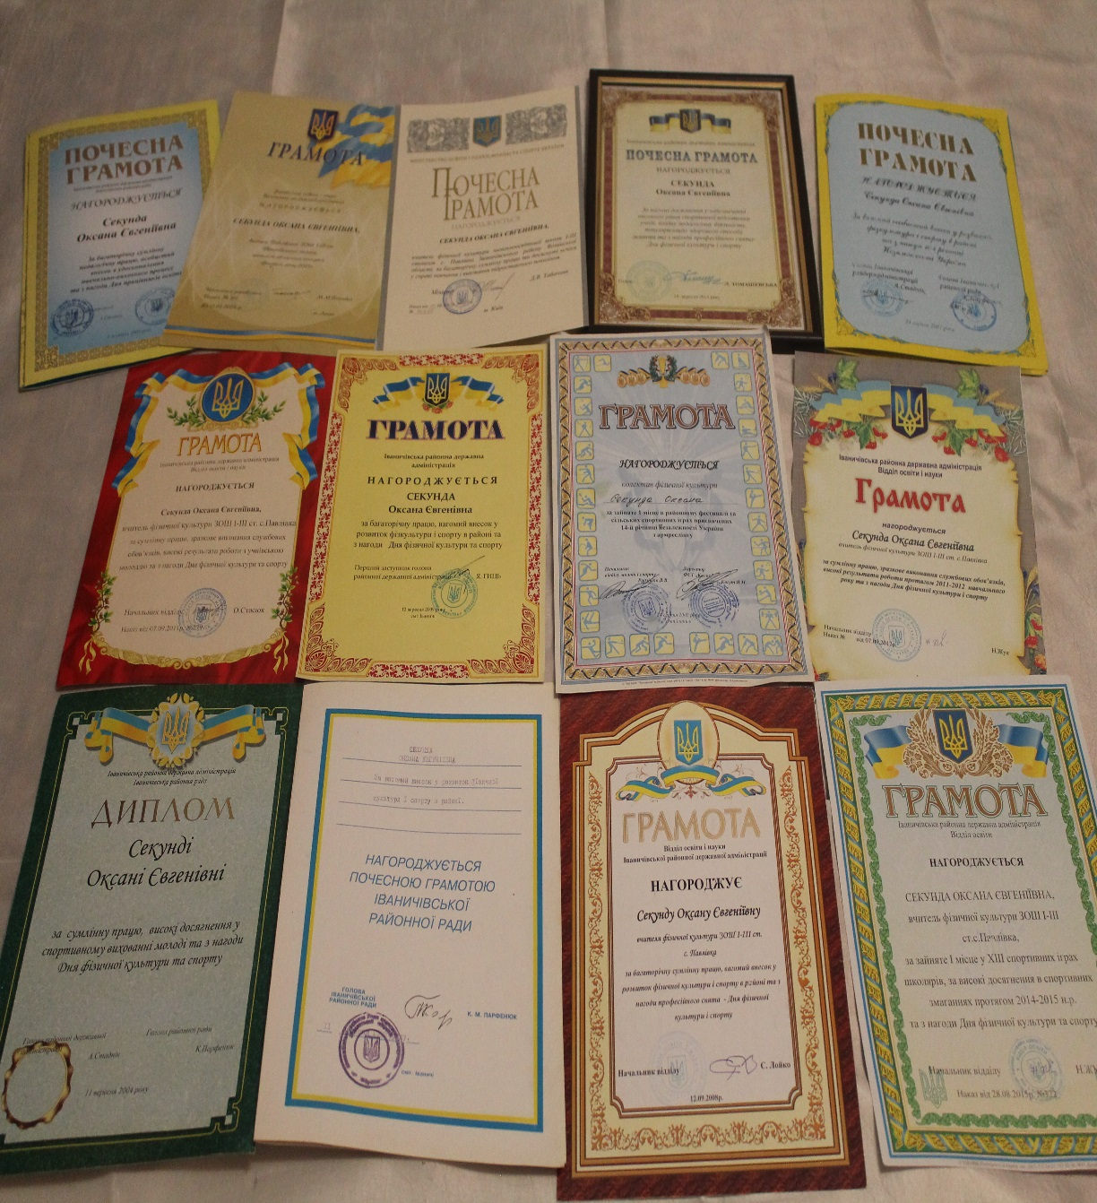

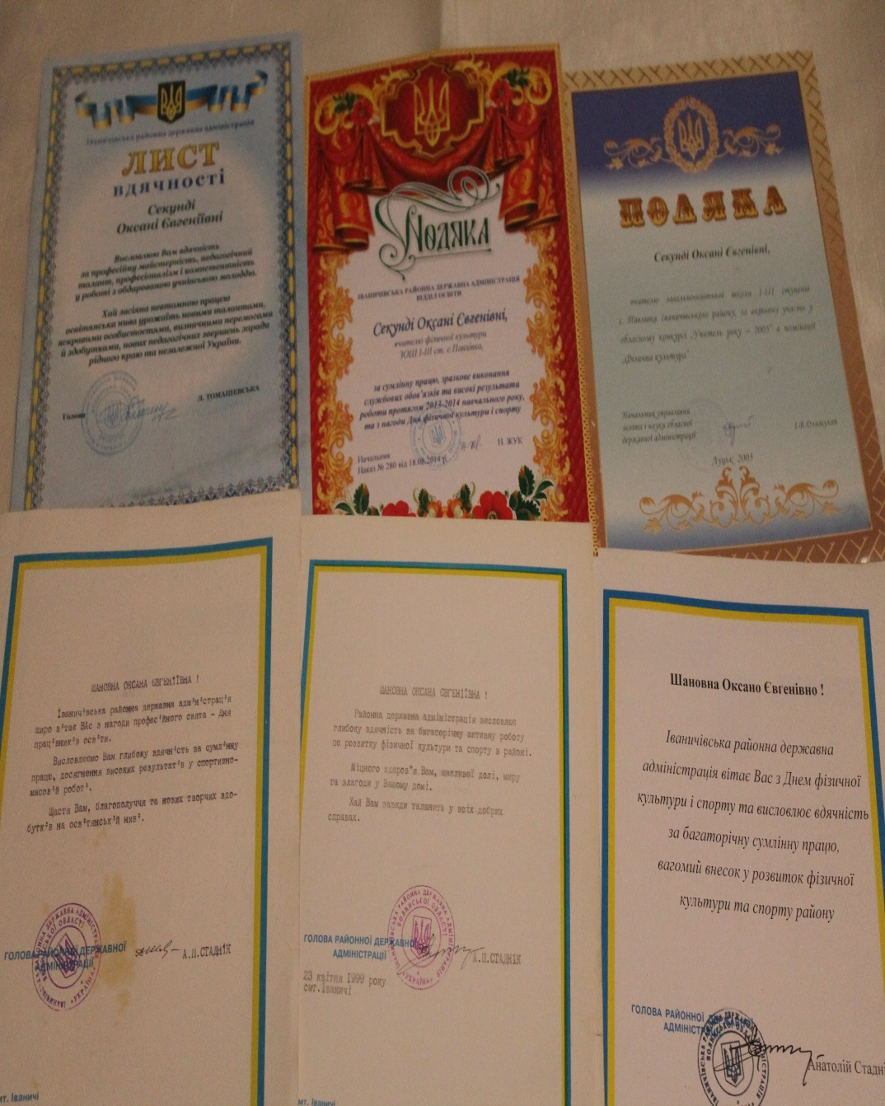
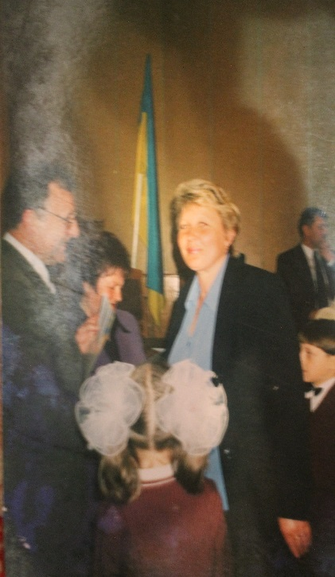
Мої нагороди!!!

Slide 19
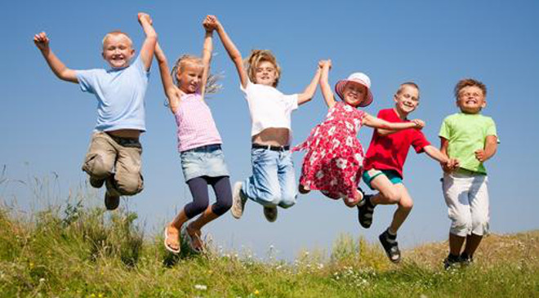
Творчий пошук продовжується
Турбота про здоров'я учнів- найважливіша справа вчителя. Від здоров'я, гарного самопочуття і бадьорості дітей залежить їх духовне життя, світосприйняття, розумовий розвиток, міцність знань, віра в свої сили.
В. Сухомлинський
Дякую за увагу !

